Slide 1
Городской проект «Ресурсная школа»
Алгоритм деятельности административной команды при персонификации образовательной траектории обучающегося с ОВЗ

Slide 2
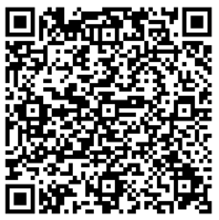
Городской проект «Ресурсная школа»
2
Создание специальных условий обучения
для получения образования
ФЕДЕРАЛЬНЫЙ ЗАКОН
«ОБ ОБРАЗОВАНИИ В РОССИЙСКОЙ ФЕДЕРАЦИИ» от 29.12.2012
№ 273-ФЗ
Под специальными условиями для получения образования обучающимися с ограниченными возможностями здоровья понимаются условия обучения, воспитания и развития таких обучающихся, включающие в себя:
статья 79, пункт 3
использование специальных образовательных программ и методов обучения и воспитания
использование специальных учебников, учебных пособий и дидактических материалов
обеспечение доступа в здания организаций, осуществляющих образовательную деятельность
предоставление услуг ассистента (помощника), оказывающего обучающимся необходимую техническую помощь
проведение групповых и индивидуальных коррекционных занятий
использование специальных технических средств обучения коллективного и индивидуального пользования
другие условия

Slide 3
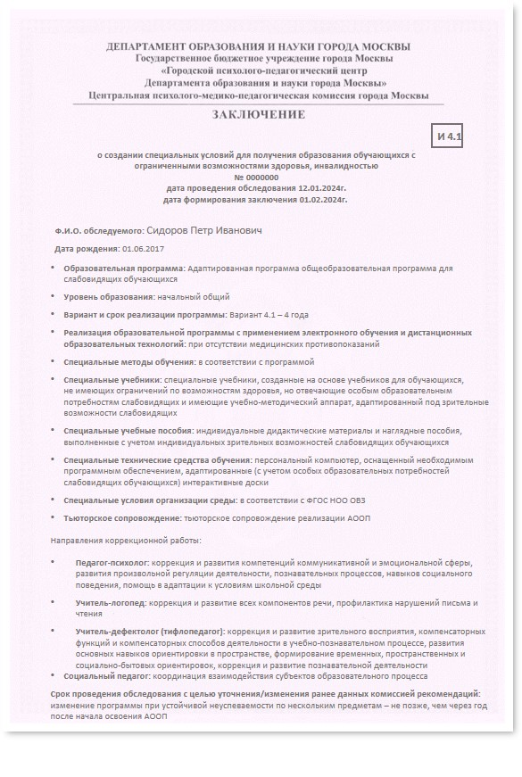
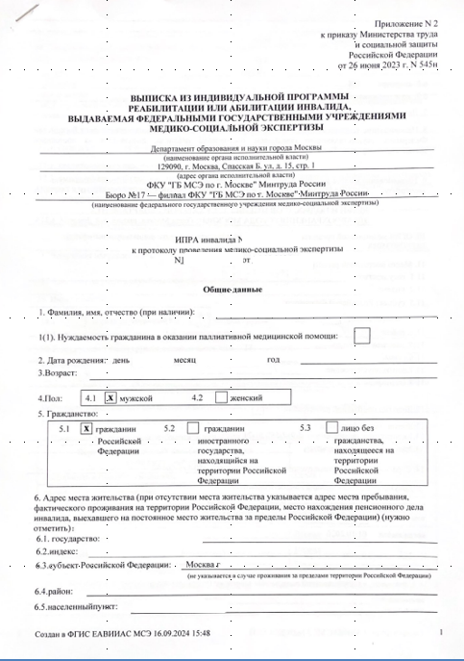
Городской проект «Ресурсная школа»
3
ФЕДЕРАЛЬНЫЙ ЗАКОН
«ОБ ОБРАЗОВАНИИ В РОССИЙСКОЙ ФЕДЕРАЦИИ»
от 29.12.2012 № 273-ФЗ
ФЕДЕРАЛЬНЫЙ ЗАКОН
«О социальной защите инвалидов в Российской Федерации» от 24.11.1995 № 181-ФЗ
Обучающийся с ограниченными возможностями здоровья (ОВЗ) – физическое лицо, имеющее недостатки в физическом и (или) психологическом развитии, подтвержденные психолого-медико-педагогической комиссией и препятствующие получению образования без создания специальных условий
Инвалид - лицо, которое имеет нарушение здоровья со стойким расстройством функций организма, обусловленное заболеваниями, последствиями травм или дефектами, приводящее к ограничению жизнедеятельности и вызывающее необходимость его социальной защиты. Признание лица инвалидом осуществляется федеральным учреждением медико-социальной экспертизы
статья 2, пункт 16
Индивидуальная программа реабилитации или абилитации ребенка-инвалида другие условия, без которых невозможно или затруднено освоение образовательной программы
Заключение
ЦПМПК г. Москвы о создании специальных условий для получения образования

Slide 4
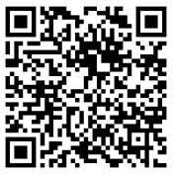
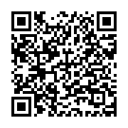
Городской проект «Ресурсная школа»
4
Алгоритм деятельности образовательной организации
Москвы по созданию специальных условий обучения
Шаг 1
Руководитель образовательной организации
(уполномоченное директором лицо)
Образец заявления о создании специальных условий для получения образования в соответствии с заключением ЦПМПК г. Москвы
принимает пакет документов у родителей (законных представителей) обучающегося, подтверждающих право обучающегося на создание специальных условий образования:
заключение ЦПМПК г. Москвы с рекомендациями по созданию специальных условий для получения образования
письменное заявление родителя (законного представителя) о создании специальных условий для получения образования в соответствии с заключением ЦПМПК г. Москвы
копия справки об установлении инвалидности и ИПРА ребенка-инвалида, выдаваемые федеральными государственными учреждениями медико-социальной экспертизы (при наличии)
письменное согласие родителя (законного представителя) на психолого-педагогическое сопровождение обучающегося (при невозможности подать его электронно)
Шаг 2
издает приказ об обучении обучающегося по адаптированной основной общеобразовательной программе (АООП)
Руководитель образовательной организации
Шаг 3
Алгоритм внесения данных об обучающихся с ОВЗ, в том числе с инвалидностью, в комплексную информационную систему
«Государственные услуги в сфере образования в электронном виде»
(КИС ГУСОЭВ)
Ответственный сотрудник школы
вносит в «Личное дело» обучающегося в системе КИС ГУСОЭВ (комплексная информационная система «Государственные услуги в сфере образования в электронном виде») данные об обучающемся в соответствии с заключением ЦПМПК г. Москвы

Slide 5
Городской проект «Ресурсная школа»
6
Алгоритм деятельности образовательной организации
Москвы по созданию специальных условий обучения
Шаг 4
Секретарь психолого-педагогического консилиума
Документация психолого-педагогического консилиума
(ППк)
анализирует заключения ЦПМПК г. Москвы
согласует с родителями (законными представителями) дату заседания ППк
ведёт реестр обучающихся с ОВЗ
Председатель ППк / Члены ППк /
Руководитель Службы психолого-педагогического и социального сопровождения (СППиСС)
Шаг 5
Пример
реестра обучающихся с ОВЗ
проводят заседания ППк с целью определения общей стратегии психолого-педагогического сопровождения: объема комплексного психолого-педагогического сопровождения обучающегося в рамках рекомендованной АООП
разрабатывают рекомендации по индивидуализации специальных условий обучения
проводит оценку кадровых и материально-технических ресурсов образовательной организации с целью создания специальных условий обучения
выступает с предложением к руководителю образовательной организации о расширении кадрового потенциала
Председатель ППк
Шаг 6
Шаг 7
издает приказ о создании рабочей группы по разработке адаптированных основных общеобразовательных программ
издает приказ об утверждении списочного состава сопровождаемых обучающихся с инвалидностью и ограниченными возможностями здоровья на учебный год
Руководитель
образовательной организации

Slide 6
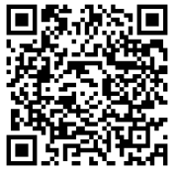
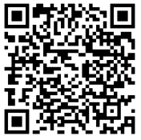
Городской проект «Ресурсная школа»
7
Алгоритм деятельности образовательной организации Москвы по созданию специальных условий обучения
Шаг 8
Председатель ППк / Члены ППк / Руководитель СППиСС
Приказ Департамента образования и науки города Москвы от 12.11.2021 г. № 682 «Об утверждении стандарта деятельности государственных образовательных организаций, подведомственных ДОНМ, по созданию специальных условий для получения образования обучающихся с ОВЗ»
разрабатывают индивидуальный образовательный маршрут (ИОМ), индивидуальный учебный план (ИУП) (при необходимости)
определяют объем, интенсивность, продолжительность коррекционно-развивающих занятий, коррекционно-развивающих курсов
вырабатывают рекомендации по адаптации учебных и контрольно-измерительных материалов (при необходимости)
конкретизируют деятельность тьютора
конкретизируют деятельность ассистента (помощника) по оказанию технической помощи
организуют другие условия психолого-педагогического сопровождения в рамках компетенции образовательной организации
(при необходимости)
Руководитель СППС / Специалисты СППиСС /
Учителя (воспитатели)
реализуют рекомендации, данные в заключении ЦПМПК г. Москвы, ППк (АООП, ИОМ и (или) ИУП)
Шаг 9
Приказ Департамента образования и науки города Москвы от 22.04.2022 № 320 «О внесении изменений в приказ Департамента образования и науки города Москвы от 12 ноября 2021 г. № 682»
Шаг 10
Председатель ППк / Члены ППк
осуществляют контроль выполнения рекомендаций ППк (в соответствии с заключением ЦПМПК г. Москвы)
осуществляют мониторинг динамики успешности образовательной ситуации
осуществляют мониторинг эффективности освоения программы коррекционной работы
Шаг 11
осуществляют проведение плановых и внеплановых заседаний
ППк школы
Председатель ППк / Члены ППк
Шаг 12
осуществляют проведение итоговой психолого-педагогической диагностики обучающегося с оценкой результата эффективности созданных условий
Члены ППк

Slide 7
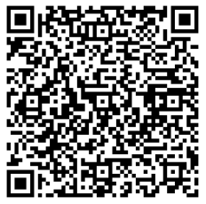
Городской проект «Ресурсная школа»
8
ЧЕК-ЛИСТ ОЦЕНКИ ВЫПОЛНЕНИЙ РЕКОМЕНДАЦИЙ
ЦПМПК города МОСКВЫ ПО СОЗДАНИЮ СПЕЦИАЛЬНЫХ УСЛОВИЙ обучения
№ п/п | КОНТРОЛИРУЕМЫЕ ПАРАМЕТРЫ | РЕЗУЛЬТАТ
1. | Наличие адаптированной программы, разработанной в соответствии с заключением ЦПМПК г. Москвы | +/-
2. | В содержательном разделе АООП представлено содержание обязательных коррекционных курсов | +/-
3 | В содержательном разделе АООП представлена рабочая программа воспитания, составленная с учётом особенностей нозологической группы | +/-
4. | В учебном плане АООП представлена коррекционно-развивающая область | +/-
5. | В учебном плане не менее 5 часов внеурочной деятельности отведено на реализацию коррекционных курсов (коррекционно-развивающих занятий) | +/-
6. | Коррекционно-развивающие занятия реализуют специалисты, указанные в заключении ЦПМПК г. Москвы: педагог-психолог учитель-логопед учитель-дефектолог (если предусмотрен программой) олигофренопедагог тифлопедагог сурдопедагог тьютор ассистент (помощник) | +/-
7. | Спроектирован ИОМ | +/-
8. | Разработано индивидуальное расписание | +/-
9. | Закреплены специалисты (учитель-логопед, учитель-дефектолог, педагог-психолог, тьютор) | +/-
10. | Утвержден ИОМ | +/-
11. | С ИОМ ознакомлены родители обучающегося с ОВЗ | +/-

Slide 8
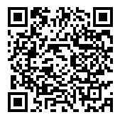
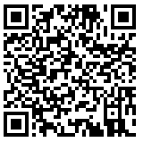
Городской проект «Ресурсная школа»
9
ИНДИВИДУАЛЬНЫЙ ОБРАЗОВАТЕЛЬНЫЙ МАРШРУТ
ИНДИВИДУАЛЬНЫЙ ОБРАЗОВАТЕЛЬНЫЙ МАРШРУТ – это документ, который описывает систему комплексного психолого-педагогического сопровождения обучающегося с ограниченными возможностями здоровья.
РАЗРАБАТЫВАЕТСЯ:
с учетом индивидуальных возможностей и особых образовательных потребностей обучающегося
Стандарт деятельности государственных ОО, подведомственных ДОНМ города Москвы, по созданию специальных условий для получения образования обучающихся с ОВЗ
(утв. Приказом ДОНМ № 682 от 12.11.2021 г.)
ВКЛЮЧАЕТ В СЕБЯ:
перечень предоставляемых специальных условий обучения для получения образования
индивидуальные приемы и формы организации обучения
содержание психолого-педагогической и специальной поддержки
Стандарт деятельности психолого-педагогических служб в системе образования города Москвы
(утв. Приказом ДОНМ № 666 от 15.08.2022 г.)

Slide 9
Городской проект «Ресурсная школа»
10
Алгоритм деятельности междисциплинарной команды
по разработке и реализации индивидуального образовательного маршрута обучающегося с ОВЗ
 | Содержание | Ответственный
Шаг 1 | Встреча с родителями обучающегося с ОВЗ для уточнения запроса семьи | Заместитель директора по воспитанию / председатель ППк Руководитель СППиСС
Шаг 2 | Анализ документов обучающегося: заключение ЦПМПК г. Москвы, индивидуальная программа реабилитации или абилитации инвалида (при наличии) Уточнение ресурсов школы: материально-техническая база, кадры | Заместитель директора по воспитанию / председатель ППк Руководитель СППиСС
Шаг 3 | Заседание психолого-педагогического консилиума: диагностика обучающегося регламент психолого-педагогического сопровождения ребенка и его семьи: специалисты, кратность занятий, сроки контроля | Заместитель директора по воспитанию / председатель ППк Руководитель СППиСС Члены ППк
Шаг 4 | Проектирование индивидуального образовательного маршрута, индивидуального расписания коррекционно-развивающей работы | Заместитель директора по воспитанию / председатель ППк Заместитель директора по содержанию Члены ППк Классный руководитель (воспитатель)
Шаг 5 | Реализация индивидуального образовательного маршрута | Руководитель СППиСС Специалисты СППиСС Учителя (воспитатели)
Шаг 6 | Контроль за реализацией ИОМ | Заместитель директора по воспитанию Заместитель директора по качеству
Шаг 7 | Контроль за выполнением рекомендаций ППк и заключения ЦПМПК г. Москвы | Заместитель директора по воспитанию / председатель ППк Члены ППк

Slide 10
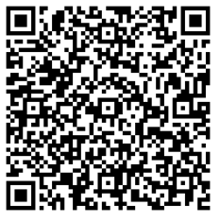
Городской проект «Ресурсная школа»
11
ЧЕК-ЛИСТ ОЦЕНКИ ИНДИВИДУАЛЬНОГО ОБРАЗОВАТЕЛЬНОГО МАРШРУТА ОБУЧАЮЩЕГОСЯ С ОВЗ,
в том числе с инвалидностью
№ п/п | КОНТРОЛИРУЕМЫЕ ПАРАМЕТРЫ | РЕЗУЛЬТАТ
1. | Структура ИОМ соответствует локальному нормативному акту образовательной организации | +/-
2. | Указано наименование образовательной организации | +/-
3 | Указана адресность ИОМ | +/-
4. | Имеется гриф согласования с руководителем / заместителем директора | +/-
5. | Данные в ИОМ соотносятся с рекомендациями в заключении ЦПМПК г. Москвы | +/-
6. | Описаны ресурсы обучающегося | +/-
7. | Описаны дефициты обучающегося | +/-
8. | Коррекционные курсы соответствуют АООП | +/-
9. | Разработано индивидуальное расписание | +/-
10. | Определены задачи коррекционно-развивающей работы | +/-
11. | Планируемые результаты конкретны и измеримы | +/-

